Slide 1
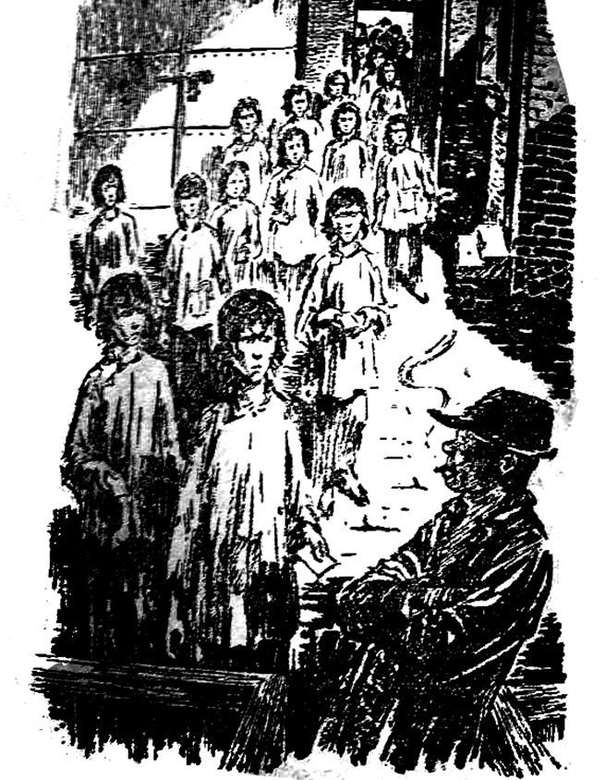
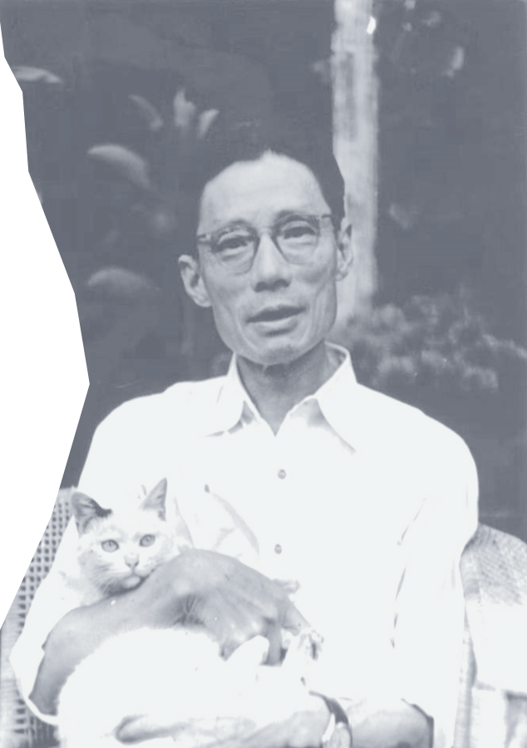
包身工
夏
衍

Slide 2
交流批注：
一、批注《包身工》有感之言：
二、难解之处：
包身工

Slide 3
这是一篇报告文学,不是一篇小说，所以我写的时候力求真实，一点也没有虚构和夸张。她们的劳动强度，她们的劳动和生活条件，当时的工资制度，我都尽可能地作了实事求是的调查，因此，在今天的工人同志们看来似乎是不能相信的一切，在当时却是铁一般的事实。
—夏衍《从<包身工>引起的回忆》
包身工

Slide 4
报 告 文 学
报告文学是文艺通讯、特写、速写等的总称。它是一种直接取材于现实生活中有典型意义的真人真事，经过适当的艺术加工，迅速地反映现实生活的文学品种。
包身工
基本特征有三：真实性、典型性、文学性。

Slide 5
写作背景
二十世纪二三十年代，中国农村在帝国主义侵略、各种黑暗势力残酷压迫下日益破产。靠近上海的苏北地区，每年有大量无法生存的农村姑娘被“带工”老板诱骗走，到上海的日本纱厂做包身工。包身工完全丧失了人身自由，被当作“机器”“灌装了的劳动力”，过着人间地狱的生活。
包身工

Slide 6

“卧底”日本纱厂
为了解包身工的真实生活，揭开帝国主义纱厂对中国女工惨无人道的剥削，我在决定写《包身工》后，选择了一家名叫“三井系”的日本纱厂作为调查的对象。
在厂里一位朋友的帮助下，以“外头工人”的身份混进工厂，我每天早上四点半左右出发，从上海郊县步行至“三井系”，冒着危险观察工厂的设施，千方百计与工人接触，了解工人的工作情况。在这种情况下，由于我总在工房周围兜来兜去引起带工头的注意，戒备很森严，只好中止了对包身工的观察。
包身工

Slide 7
二十世纪二三十年代（时间），在上海东洋纱厂里（地点），为外国人工作（工作性质）的女工。因为这些女工在进厂时已经签订了卖身契，失去了人身的自由权，所以被称为“包身工”。她们向带工老板立了包身契，靠带工的供给住食、介绍工作，赚取的钱归带工者收用，生死疾病听天由命，完全丧失了人身自由的无偿劳动者。
包身工

Slide 8
卖身契
"立自愿书人×××，情由当年家中困难，今将少女××自愿包与招工员×××名下带到上海纱厂工作。凭中言明，包得大洋三十元整，以三年满期，此款按每年三月间付洋十元。自进厂之后，听凭招工员教训，不得有违。倘有走失拐带，天年不测，均归出笔人承认，与招工员无涉，如有头痛伤风，归招工员负责。三年期内，该女工添补衣服，归招工员承认。倘有停工，如数照补。期限×年×月×日满工，满工后，当报招工员数月。恐后无凭，立此承认。"
包身工

Slide 9
回顾包身工一天的具体生活
4:15
4:30
5:00
18:00
包身工
起床
早饭
上工
回去
包身工的一天工作时间超过12小时

Slide 10
制作《包身工一天作息时间表》，了解包身工的真实生活
包身工作息时间 |  | 包身工真实生活
4：15
衣:
4：30
食:
5: 00
住:
行:
17：00
做工:

Slide 11
《包身工一天作息时间表》
包身工作息时间 |  | 包身工真实生活
衣:褪色或油脏了的短表、短移,下面是玄色或者条纹的裤子,破脏的粗布鞋。
4：15
起床
4：30
早餐
食:两粥一饭,早晚吃粥,没有粥菜,中午干饭
5: 00
上工
住:七尺阔，十二尺深，要容十六七个人,吃喝拉撒睡
行:没有自由,在严密监视下往来于工房与工厂之间,两点一线。
17：00
放工
做工:在“三大威胁”(音响、尘埃、湿气)和“三大危险”(殴打、罚工钱、停生意)下工作。

Slide 12
芦柴棒
出场
十五六岁；手脚瘦得像芦柴梗一样（6段）
将身体慢慢的移到屋子的角上，缩做一团，尽可能不占地方； 一手抓住了头发，狠命往地上一摔，芦柴棒手脚着地，很像一只在肢体上附有吸盘的乌贼；“露骨”的突出的脚腿，碰痛了他的脚趾； 顺手夺过一盆另一个包身工正在揩桌子的冷水，迎头泼在芦柴棒的头上。（16段-18段）
重病遭打
身体实在瘦得太可怕了，放工的时候，厂门口的“抄身婆”也不愿意去接触她的身体，“骷髅一样，摸着她的骨头会做噩梦！”（35-36段）
骨瘦如柴

Slide 13
小福子
不知名女工
拿莫温打得比平时格外着力；东洋婆揪住小福子的耳朵，将她扯到太平龙头前面，叫她向着墙壁立着；拿莫温拿起一个丢在地上的皮带盘芯子，不怀好意的叫她顶在头上。(28段)
挨罚
一把扭住她的头发，踢，打，掷，和爆发一般听不清的嚷骂..(42段)
鲜血和惨叫使整个工房的人都怔住了，大家都在发抖；打倦了之后，再在老板娘的亭子楼里吊了一晚。(47段)
求救遭毒打

Slide 14
你能用哪些词语来概括包身工悲惨生活？
劳动强度最重
地位最低
待遇最差
痛苦最深
猪狗般的非人生活
水深火热
包身工

Slide 15
写作方法
思考：作者在描写包身工这一群体的生活时，采用了什么手法？
点：对某个事物或多个事物的详细描写
包身工
点
面
结
合
主要是具体人和物的描写，芦柴棒、小福子等
面：多个事物的概括描写
主要是人物的群体描写，写包身工的起床、吃粥、进工厂等等。

Slide 16
包身工的生活——
小
结
猪狗般的非人生活。这类人没有人身自由，甚至没有人格尊严，卑微而沉默的活在社会的最底层，像蝼蚁，像草芥，像尘埃。

Slide 17
探究苦难的根源---谁导致了包身工的悲惨
①因水灾、旱灾，不忍儿女饿死的父母（第8段）
悲
惨
苦
难
的
包
身
工
包身工
②带工老板的欺诈（第9段）
③工头殴打、工厂老板惩戒压榨（第26-28段）
④高贵的外头工人（第23段）
⑤？？？

Slide 18
探究苦难的根源---谁导致了包身工的悲惨
包身工作为一种劳动力有哪些特点?
包身工
一、可靠——身体属于带工老板，没有“做”或“不做”的自由
二、安全——好管理，“罐装了的劳动力”，与外界隔绝，不受外界工潮的影响
三、价廉——工资不及同类男工的三分之一

Slide 19
包身工制度
原文概括
来源： 乡下或灾荒区域的穷苦女孩（每年，特别是水灾、旱灾的时候；无力“饲养”可又不忍让他们的儿女饿死的同乡；咬着树皮的女孩）（第8段） 招揽手段： 哄骗她们的父母签下“包身契”（第10段）
历史背景： 顾正红事件；“一·二八”惨案（帝国主义侵略、封建势力剥削）（第15段） 包身工的“优点”： ①可靠：没有“做”与“不做”的自由；②安全：易于管理；③廉价：工价低廉
某种特殊优惠的保护
“包身工制度”是一种没有光，没有热，没有温情，没有希望……没有法律，没有人道的制度。

Slide 20
直接原因？
凋敝破败的农村经济
包身工
根本原因？
社会黑暗以及帝国主义的入侵
包身工制度正是旧中国半殖民地半封建社会的产物。

Slide 21
经济状况：
自然灾害频发；
农民被强加田地附加税
信息不发达，人民受教育程度低
包身工
社会制度：
不平等条约的签订使得中国彻底陷入半殖民地半封建的深渊
上海机器大工业，特别是纺织业，迅猛发展，需要大量的劳动力

Slide 22
课堂
讨论
“包身工”已然悲惨。
她们有没有可能寻求帮助解救自己？

Slide 23
①她们能不能借助自身的力量或者借助工人力量反抗？
包身工
她们如同没有灵魂般，麻木迟钝的打呵欠，叹气，寻衣服，踏在别人身上，在离人头部不到一尺的马桶上很响的小便。她们公然的在男人面前换衣服，她们丧失了成人期女孩共有的害羞感。

Slide 24
②她们能否寻求法律途径来解救自身？
包身工
童工制度
《工厂法》第二章第6、7条：男女工人在十四岁以上，未满十六岁者，为童工。童工只准从事轻便工作。童工以及女工，不得从事有尘埃、粉末或有赌气散布的场所工作。

Slide 25
帝国主义国家拥有领事裁判权
受害者无法提出有效诉讼
——依据中华民国民法典，案件需要亲历者主动提出申请，法院才能受理。但毫无人身自由，又几乎没有法律意识的包身工们，根本无法提出诉讼。
包身工

Slide 26
③能否寻求社会途径来解放自身？
包身工
当时的社会鱼龙混杂，包身工制度下的带工老板，势力较大，地方绅要、社会帮派都为之庇护，地方官吏为求得秩序起见，亦求苟安一时。
——《民国期刊视角下近代包身工制度探析》

Slide 27
如果她们忍耐顺从能否等待自由？
做满三年，侥幸没有死的包身工……老板往往逼着她继续在家里做“带饭小姑娘”……弄不好还会把姓名送掉……其实还是做老板的奴隶，继续为他卖命。每个月的工钱几乎全部要作为“饭钱”给老板，自己还要应付满天飞的打秋风帖子。周桂英做了近两年的“带饭小姑娘”，不但连件褂子都没有，还欠下老板一大笔债。
——《包身工的血泪仇》
包身工

Slide 28
归纳文章主题
包身工
本文以生动、真实的笔墨描述了旧中国包身工的苦难生活，揭露了帝国主义和封建势力残酷压榨中国劳动人民的罪行，告诉我们“包身工”这一罪恶制度存在的根源，在于半殖民地半封建的反动统治，并且预言黑暗终将过去，黎明必将到来。

